Slide 1
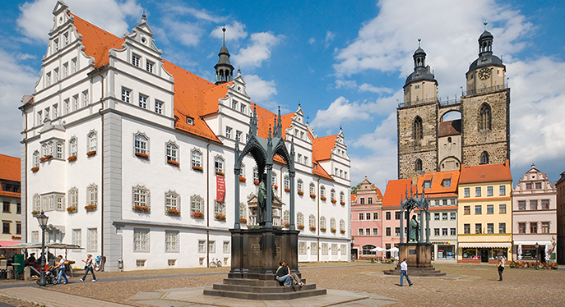
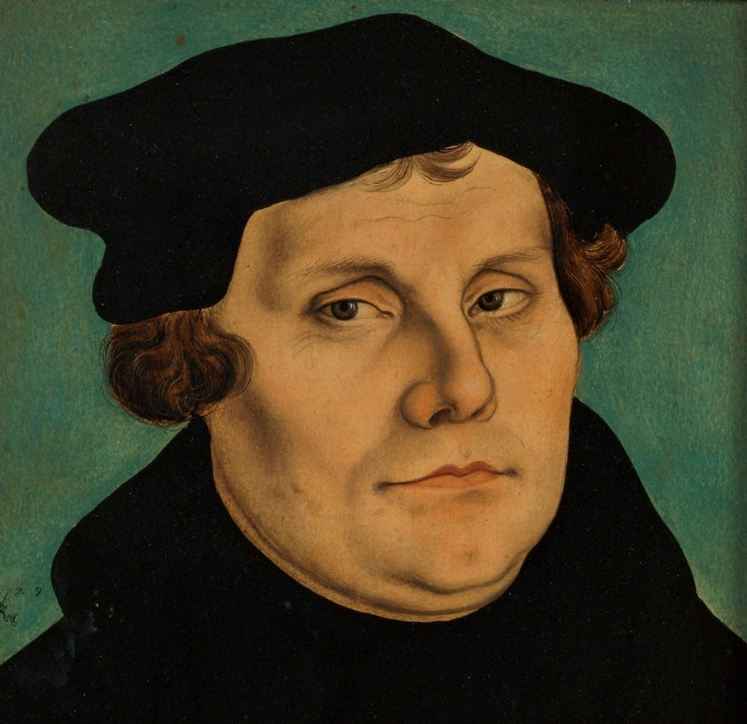
REFORMAATIO eli uskonpuhdistus
Wittenberg
Martin Luther

Slide 2
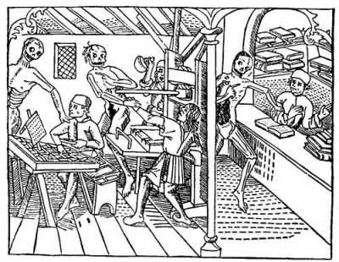
Reformaation taustatekijät
Epäkohdat katolisessa kirkossa ja paavin ylivalta
Löytöretket ja eurooppalaisen maailmankuvan muuttuminen
Luonnontieteiden kehittyminen
Kirjapainotaito

Slide 3
Reformaation käynnistyminen
Alkoi Saksassa Martin Lutherin toimesta vuonna 1517
Tarkoituksena uudistaa katolista kirkkoa
Luther kritiikki: Anekauppa, paavin ylivalta, pyhimysten palvonta, luostarilaitos ja latinankielinen messu
Lutherin pelastuskäsitys: ihminen pelastuu yksin uskosta

Slide 4
Reformaation seuraukset
Maantieteelliset:
Läntinen Eurooppa jakautui katoliseen ja protestanttiseen osaan (evankelis-luterilainen, anglikaaninen ja reformoidut kirkot)
Opilliset:
Raamatusta on uskon ylin ohje
Pelastumiseen riittää usko
Kaksi sakramenttia: kaste ja ehtoollinen
Käytännölliset:
Papeilla voivat avioitua
Luostarit suljettiin
Kansanopetus käynnistyi
Raamatun kansankieliseksi
Jumalanpalvelus uudistui: kansankielisyys, virrenveisuu, saarna

